Slide 1
Что такое кризисные навыки?
А также зачем они нужны?

Slide 2


Когда следует обратиться за помощью?
Количество негативных эмоций (злость, грусть, гнев, раздражение, тревога) значительно увеличилось, и их переживание стало более длительным;
То, что раньше приносило радость, больше не приносит этой радости;
Стало сложнее концентрировать внимание на учебе и другой деятельности;
Нарушился сон: появилась бессонница, либо, наоборот, потребность во сне резко возросла без видимых причин;
Нарушилось пищевое поведение: стал(а) есть больше, чем обычно, либо, наоборот, пропал аппетит.

Slide 3

стрессоустойчивость - это способность нашей психики противостоять внешним раздражителям. За реакции на стресс отвечает не какая-то конкретная черта характера, а скорее совокупность качеств, которые позволяют нам спокойно преодолевать напряжённые ситуации, без всплесков деструктивных эмоций и без последствий для ментального здоровья.

Slide 4
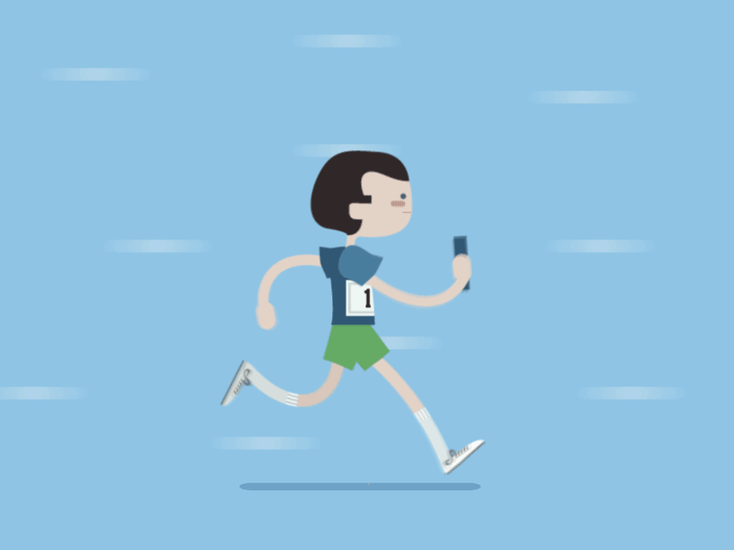
Первый тип – это кризисные навыки реагирования, когда мы умеем переживать кризисную ситуацию, не ухудшая ее, пока не можем с ней что-то сделать Второй тип – навыки принятия реальности, когда мы принимаем ситуацию как она есть

Slide 5

4 категории стратегий кризисного реагирования
Отвлечение
Самоуспокоение
Улучшение момента
Взвешивание ЗА и ПРОТИВ

Slide 6


Техника релаксации 1: дыхательные упражнения
Самоуспокоение и расслабление
Эти стратегии (расслабления) не могут устранить тревогу или другие эмоции, но смогут сделать их менее интенсивными и помочь вам добраться до точки, когда вы сможете думать и принимать эффективные решения о том, как справиться со своими проблемами.

Slide 7

Техника релаксации 2: Ритмические движения
Самоуспокоение и расслабление

Slide 8
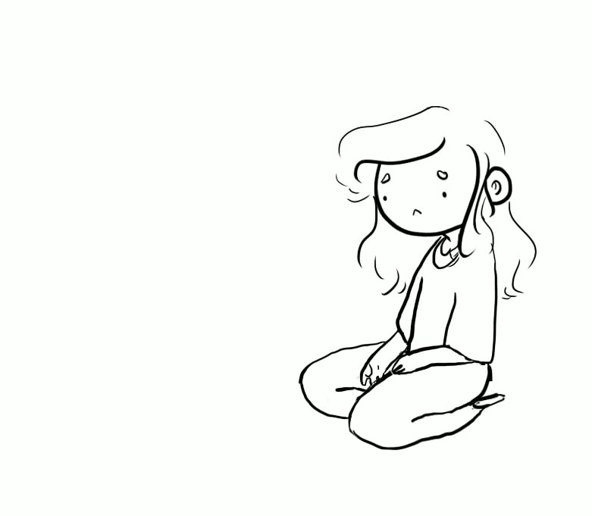
Техника релаксации 3: мышечная релаксация
Самоуспокоение и расслабление

Slide 9
Отвлечение
Отвлечение включает в себя все, что на время отвлекает нас от того, что расстраивает.
отвлечение является эффективным способом справиться с эмоциональным стрессом, но мы должны отвлекать себя временно, а не всю свою жизнь.

Slide 10
Отвлечение
Еще один очень важный момент, чтобы отвлечение работало, мы должны делать это осознанно. Обращать пристальное внимание и полностью погружаться в любую деятельность, которую используем, чтобы отвлечь себя.
Если мы применяем отвлекающие действия, но все время думаем о своих проблемах, это не сработает. Отвлечение может включать в себя любую другую деятельность, на которой вы можете временно сосредоточиться.

